Slide 1
Презентация «Моя любимая книга» Выполнила: Зуева Анастасия г. Новосибирск

Slide 2
История, которая навсегда останется в наших сердцах…

Slide 3
Когда у меня спрашивают: «Какая твоя любимая книга?», первое что приходит в голову – это невероятная история про Гарри Поттера и его друзей. «Гарри Поттера», серию из семи романов, написала английская писательница Дж. К. Роулинг.
Мне с первой же страницы полюбился этот роман. Волшебство, магия всегда были мне по душе. Захватывающий сюжет: приключения, загадки, тайны, герои, все разные и интересные личности, их поступки и переживания – все это увлекает и покоряет. Когда начинаешь читать, потом уже трудно оторваться. История очень динамичная и довольно сложно угадать, что произойдет дальше. В тоже время, этот роман легкий для чтения, написанный понятным для всех языком, но содержит в себе глубокие смыслы, морали, нравоучения. Я выросла вместе с этой историей. В 11 лет я прочла все книги, и они настолько запали мне в душу, что я стала настоящим фанатом. С тех пор каждые два года я перечитываю роман и каждый раз открываю для себя все что-то новое. Каждый раз эта история производит на меня невообразимое впечатление. Каждый раз заставляет о многом задуматься и пересмотреть мое отношение к жизни. Эта история дает мне веру в чудо, добро и справедливость, настоящую дружбу и любовь.

Slide 4
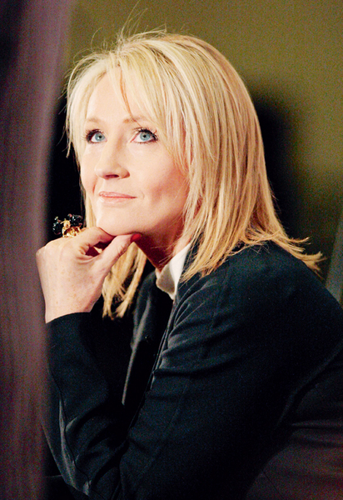
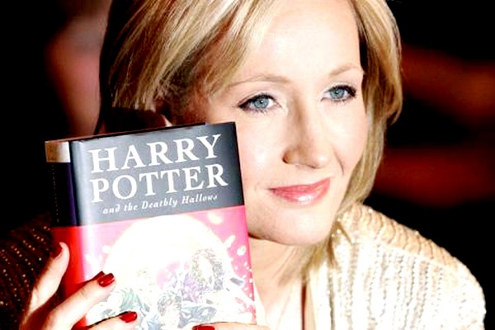
«Мать» Гарри Поттера
История Джоан Роулинг во многих отношениях ничуть не менее волшебна, чем история созданного её фантазией юного чародея. Долгая полоса неудач, серия отказов от разных издательств – все это не помешало Роулинг превратиться в одну из самых известных и богатых женщин мира за сравнительно небольшой промежуток времени.

Slide 5
Принято считать, что «Гарри Поттер» - это литература для младшего школьного возраста, но это совершенно не так. История про юного волшебника придёт по душе и детям, и взрослым. Дети окунутся в мир волшебства и приключений. А взрослые вспомнят детство, заново поверят в чудеса, и даже с помощью юных героев начнут лучше понимать своих чад. Это не просто сказка для детей, как многое привыкли считать. Здесь есть и фантастика, и приключения, и борьба со злом, и непростые отношения между людьми, тайны человеческой сущности, например, взаимоотношения Гарри и Снега. Северус тайно помогал ребенку погибшей женщины, которую так безответно любил на протяжение всей жизни.

Slide 6
В этой волшебной истории собраны и почеркнуты самые главные ценности. «Гарри Поттер» учит многому, очень важному для человека.

Slide 7
Доброта, взаимопонимание и верность

Slide 8
Самоотверженность и борьба за справедливость

Slide 9
Не сдаваться даже перед самыми сложными препятствиями

Slide 10
Находить выход из любой ситуации

Slide 11
Радоваться мелочам

Slide 12
Быть храбрым и сражаться до конца

Slide 13
Помнить, что в самом темном, на первый взгляд, человеке могут скрываться самые лучшие качества

Slide 14
Всегда оставаться самим собой

Slide 15
Идти вперед к своей цели несмотря ни на что

Slide 16
Смеяться даже в самые сложные времена

Slide 17
«Имей смелость иметь свое мнение. Имей мудрость скрывать его»

Slide 18
Оставаться верным и преданным, несмотря на то, что каждый может совершать ошибки

Slide 19
Нет ценностей выше истинной дружбы

Slide 20
и любви…

Slide 21
Если вы думаете, что значение этой истории преувеличено, значит вы не читали этот замечательный роман. Конечно же, по этим книгам есть фильм и многие по нему судят «Гарри Поттера». Разве можно узнать всю глубину океана по одной лишь капле? Фильм для развлечения, книга для души.

Slide 22
История, которая покорила миллионы сердец. Не просто так эта книга завоевала мировую славу. «Гарри Поттер» обязательно должен быть в списке книг, которые должен прочитать каждый человек. И я уверена, что в скором времени этот роман, войдет в школьную программу как лучшее произведение конца 20 – начала 21 века.

Slide 23
Благодарю за внимание!
Надеюсь, презентация истории про «мальчика, который выжил», вас заинтересовала и вы прочтете, увидите всю уникальность этого романа и полюбите его также, как и я.

Slide 24
“Шрам не болел уже девятнадцать лет. Все было хорошо.”

